Slide 1
Estudo do Impacto da Penetração Eólica no Subsistema Sul do Brasil
Apresentação do Plexos no Âmbito do Projeto de Avaliação do Benefício de Usinas Reversíveis no Brasil
Fabio Amendola Diuana
21/08/2019

Slide 2
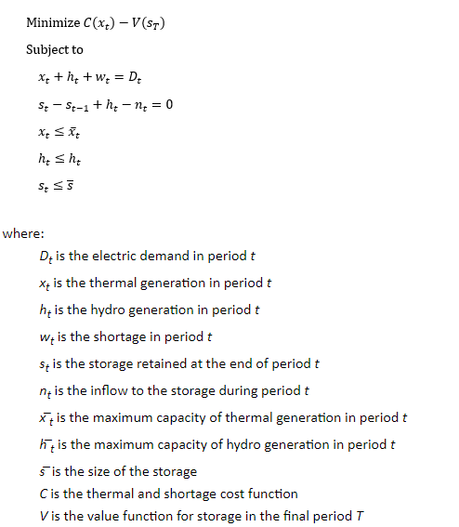
Plexos
Plexos – Energy Exemplar
  2 Núcleos – Dados x solução matemática
  Otimiza o despacho econômico do sistema elétrico
    Restrições de Unit Commitment
    Modelagem de reservatórios e do efeito cascata nas UHE’s.
    Modelagem da transmissão e das reservas do sistema
  Escalas temporais para a simulação
    Decomposição: Restrições e Volume
    Médio Prazo (X anos_Curva de Carga Decomposta) → Curto Prazo (horária/minutos)

Slide 3
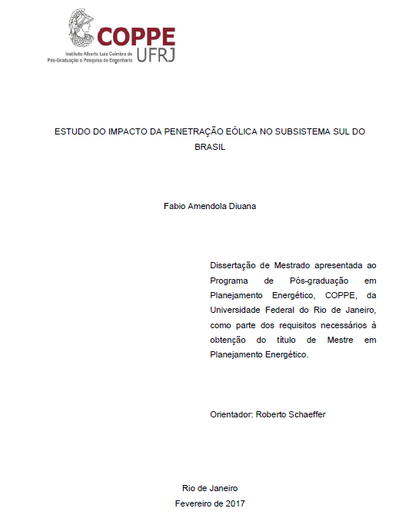
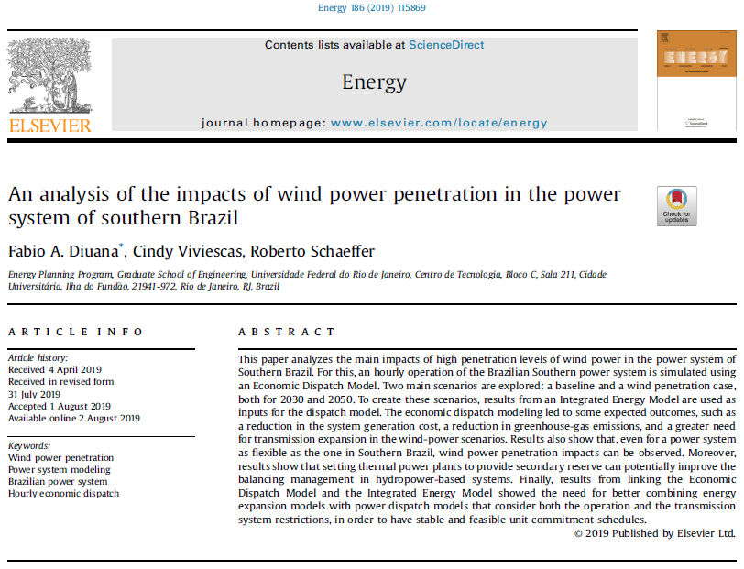
Índice
Introdução
Impactos da Penetração Eólica
Metodologia
Resultados
Análise dos Impactos da Penetração Eólica
Conclusões
https://authors.elsevier.com/a/1ZWyv1H~c~7ZpN
http://www.ppe.ufrj.br/images/publica%C3%A7%C3%B5es/mestrado/Fabio_Amendola_Diuana.pdf

Slide 4

Introdução
Objetivo:
  Analisar como os principais impactos da penetração eólica podem afetar o subsistema elétrico do sul
    Simulação da operação e do despacho da região.
    Integração entre um modelo energético de expansão (MESSAGE) e um modelo de operação (Plexos)
      Avaliação dos resultados do modelo energético em um modelo de operação

Slide 5

Introdução – Por que o sul?
O Subsistema Elétrico do Sul
  Segunda maior demanda (17%) e capacidade instalada do país (23%)
  Dependente da energia hidráulica
  Carvão e Eólica

Slide 6

Impactos da Penetração Eólica
Efeito de Balanceamento
Aumento nas Reservas
Efeito de Ordem de Mérito
Efeito de Uso
Aumento da Instabilidade no Sistema
Saturação do Sistema de Transmissão
Redução do Consumo de Combustíveis
Medidas para Mitigação dos Impactos

Slide 7

Metodologia

Slide 8
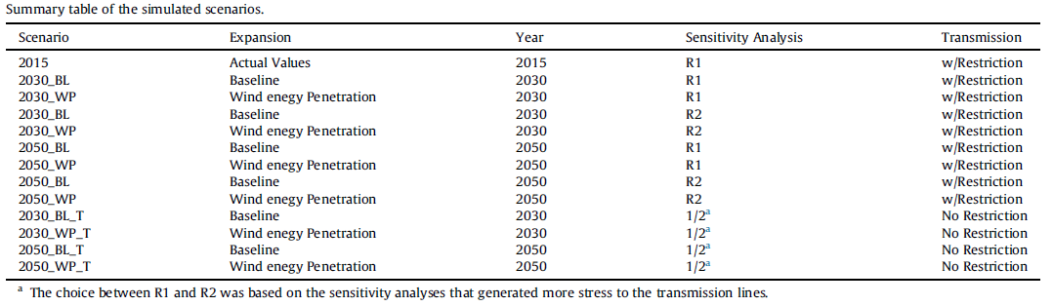
Cenários
Validação (2015)
Modelo Energético → MESSAGE
  Linha de Base x Penetração Eólica (50% em 2050)
    2030 e 2050
Plexos:
    Afluências
    Tipo de Reserva
      R1: 2ª→ UHEr 3ª→UTEs
      R2: 2ª→ UTE 3ª→UHEr
    Sem restrição de Transmissão
      Casos com maior déficit.

Slide 9
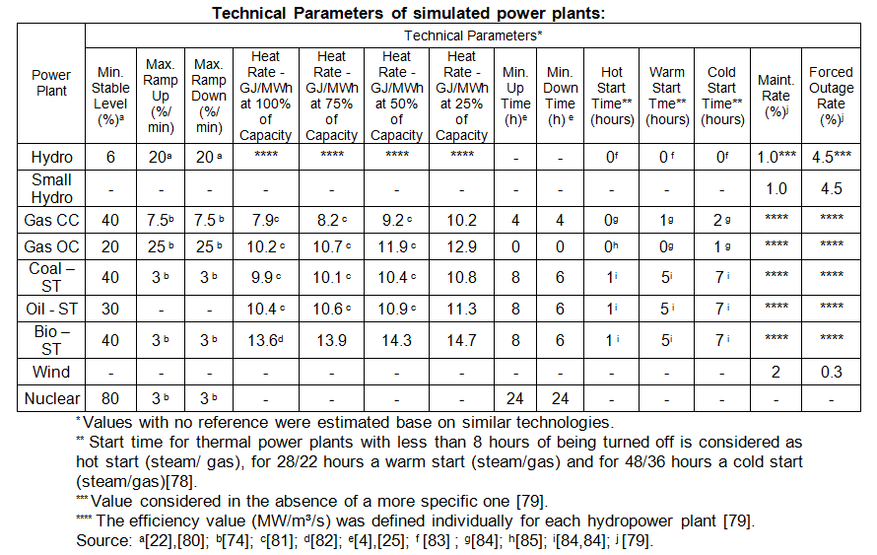
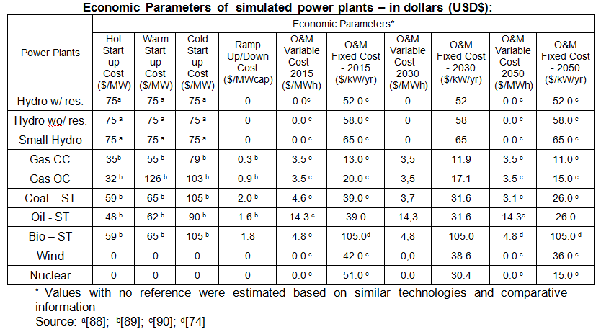
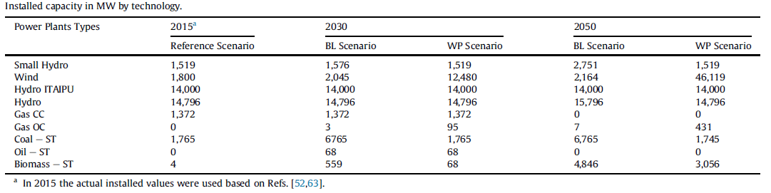
5.3 Base de Dados
Demanda
  Horária
Geração
  Usinas Individualizadas
  Parâmetros Técnicos e Econômicos
Recurso Natural
  Vazões Afluentes
  Velocidade do Vento
Reservatórios
  Volume, Nível
  Evaporação Líquida, Tempo de Viagem
  Restrições: Defluência e Volume
Combustíveis
Reserva
  1ª, 2ª e 3ª
Transmissão
  SINDAT
    Voltagem, Tensão, Resistência, Reatância, TIP, TIF
Integração com outros subsistemas
  Usinas Equivalentes
  Capacidade de Intercâmbio

Slide 10
Introdução
Impactos da Penetração Eólica
Metodologia
Resultados
Análise dos Impactos da Penetração Eólica
Conclusões

Slide 11
Resultados

Slide 12
Introdução
Impactos da Penetração Eólica
Metodologia
Resultados
Análise dos Impactos da Penetração Eólica
Conclusões

Slide 13
7.1 – Efeito de Balanceamento
O número de rampa e suas intensidades máximas não apresentam variação significativa entre os cenários de afluência
Afluência Média:
Notes:
Ramp intensity is presented in Fig. 6. Ramp intensity is defined as the sum of ramping (MW) for all units in a category divided by the total time of ramping operations for those units throughout the year [62]. Due to the large differences in the installed capacity among the scenarios and the generation technologies, the ramp intensity is indicated as a percentage related to the installed capacity.

Slide 14
7.2 – Aumento nas Reservas
Conforme Metodologia
  Déficit no Atendimento
Reservas R2
  Aumento FC das UTE’s
  Aumento no Custo
  Redução da Carga não Atendida

Slide 15
7.3 – Efeito de Ordem de Mérito
Redução do Custo de Operação
  Mais intenso nos momentos de grande participação eólica

Slide 16
7.4 – Efeito de Uso
Alteração da Curva de Permanência da Carga Residual – Mais íngreme
Valor da Capacidade Eólica
Mudança no perfil de geração.
  Pequena redução no FC das UHE’s
  Redução do FC das UTE’s em 2050 (Exceto Biomassa)
  Avaliação afetada pela ocorrência de déficit de oferta de energia.

Slide 17
7.5 – Saturação do Sistema de Transmissão
Percentual de Sobrecarga se mantém estável em todos os cenários.
  Indicativo de que para fortes PE há a necessidade de maior investimento em transmissão.

Slide 18
7.7 – Redução do Consumo de Combustíveis
Menor Despacho das Térmicas
Reduz o custo da geração e as emissões de GEE

Slide 19
7.7 – Avaliação da Integração
Incapacidade de atendimento da carga
  Cenários sem restrição de transmissão
    Redução da Exportação e do Vertimento
  Exportações S→SE
    MSG: 30→ 7GWa; 50 →LB/PE 10/16 GWa
    Plexos: <1GWa
  Constância da geração limitada por FC
    Itaipu, Novas UHE’s, SE/CO
  Ajuste da capacidade eólica cenários PE

Slide 20

Introdução
Impactos da Penetração Eólica
Metodologia
Resultados
Análise dos Impactos da Penetração Eólica
Conclusões

Slide 21
Conclusões
Rampas mais intensas (positivas e negativas)
Redução da Capacidade Exportação S→SE
Custo de Operação: Redução custo >> aumento custo de ciclagem
Efeito de Uso mais intenso em 2050
  Redução do valor da capacidade eólica
  O cenário R2 ameniza este efeito
    Reduz o déficit de atendimento
O uso de térmicas como reserva secundária pode trazer maior equilíbrio ao sistema
Cenários eólicos apresentaram maior necessidade de expansão da transmissão apenas em 2050
No geral impactos maiores em 2030 que em 2050.
Indicativo de que o modelo de expansão possa estar subestimando a capacidade instalada necessária ao pleno atendimento da carga.

Slide 22
Conclusões – Estudos Futuros
Considerar todo o SIN
Garantir um sistema com pleno atendimento da carga para a análise do impacto da geração eólica
Inclusão da expansão fotovoltaica
Considerar estocasticidade
Análise de sensibilidade
  Reserva
  Transmissão
Redução do intervalo do despacho
Consideração da formação de preços a partir dos preços dos leilões
Uma avaliação focada na relação modelo de expansão – modelo de operação.

Slide 23
OBRIGADO
Fabio Amendola Diuana
fadiuana@gmail.com

Slide 24
5.3.2 Geração
UHE, PCH, UTE (CA, CC, TVC, TVO, GCI, TVB, N), UNSI (B, D), EOL.
  Aspectos Técnicos
    Mínimo de Geração Estável
    Máxima Rampa
    Heat Rate x Carga
    Tempo Mínimo Acionada/Desligada
    Tempo de Partida (Hot, Warm, Cold)
    TIF, TIP
  Aspectos Econômicos
    Custo de Partida
    Custo de O&M (Fixo e Variável)
    Custo de Rampa
  FC: Itaipu, Novas UHE’s, UNSI, Eólicas

Slide 25
5.3.3 Recurso Natural
Velocidade do Vento
    Ajuste pela lei logarítimica
      Rio Grande
      Torres
      São Joaquim
      Santana do Livramento
      Bagé
      Castro
      Santa Vitória do Palmar*
      Região de Palmas/Água Doce*
Vazão Natural
    Mensal de 2014 → Ajustada pelo Delta ENA (2015-2014)
    Consideração do Uso Consuntivo por bacia.
      Afluência Média (1931 – 2014)
      Afluência Seca e Úmida →Média dos 15 anos

Slide 26
5.3.4 Reservatórios
Volume
Nível
Evaporação Líquida
Restrições
  Defluência Máxima
  Defluência Mínima
  Máxima Variação Horária

Slide 27
5.3.5 Combustíveis

Slide 28
5.3.6 Reservas
Térmica x UHEr
  2015 e Linha de Base
    1ª → 1%
    2ª → 4%
    3ª → 0,5%
  Penetração Eólica
    Ajuste através da relação máxima reserva ofertada x máxima variação de carga líquida
      2030:
        1ª → 2%
        2ª → 8%
        3ª → 1%
      2050:
        1ª → 5%
        2ª → 19%
        3ª → 2,5%

Slide 29
5.3.7 Transmissão
Capacidade de Transmissão
  Voltagem
  Corrente
Resistência
Reatância
TIP, TIF
Aumento da Capacidade

Slide 30
5.3.8 Integração com Outros Subsistemas
Internacional
  Exportação
SE/CO
  Importação e Exportação
    Carga
    Usinas Equivalentes
      FC Máximo
  Os valores de 2015 foram mantidos para todos os cenários

